Slide 1
Литературные направления
Классицизм

Slide 2
Направление в искусстве – это общность художественных явлений на протяжении промежутка времени, которая предполагает единство мировосприятия, эстетических взглядов, путей отображения жизни

Slide 3
XVII век в истории России
Нет, ты не будешь забвенно, столетье безумно и мудро,
Будешь проклято вовек, ввек удивлением всех .
Крови - в твоей колыбели, припевание – громы сраженьев;
Ах, омраченно в крови, ты ниспадаешь во гроб;
Но зри, две вознеслися скалы во среде струй кровавых:
Екатерина и Петр, вечности чада!..
О незабвенно столетие! Радостным смертным даруешь
Истину, вольность и свет, ясно созвездье вовек.
А.Н.Радищев

Slide 4
VIII век в истории России
Смена феодального строя на капитализм
Установление абсолютизма (абсолютной монархии)
Реформы Петра I, появление сильной русской армии, флота, строительство новой столицы по европейскому образцу
Победоносные войны Петра I
Бурное развитие науки и техники
Эпоха Просвещения
Культ разума

Slide 6
Черты классицизма в литературе
1) Изображение героев положительных (образец для наследования) или негативных (моральный урок читателям).
2) Соблюдение в драматургии правила трех единств: единство действия (четкая композиция), единство времени (один день), единство места ( в одном месте).
3) Подчеркивание в образах героев одной черты характера (честь, обязанность, храбрость, лицемерие, жадность и т.п.).
4) Конфликт страсти (сердца) и обязанности (ума)
5) Литературные жанры делились на «высокие» (ода, трагедия, эпопея, героическая поэма; величавый, торжественный язык), «средние» (научные произведения, элегии, сатиры; общеупотребительный язык), «низкие» (комедия, песни, письма в прозе, эпиграммы; разговорный стиль).

Slide 7
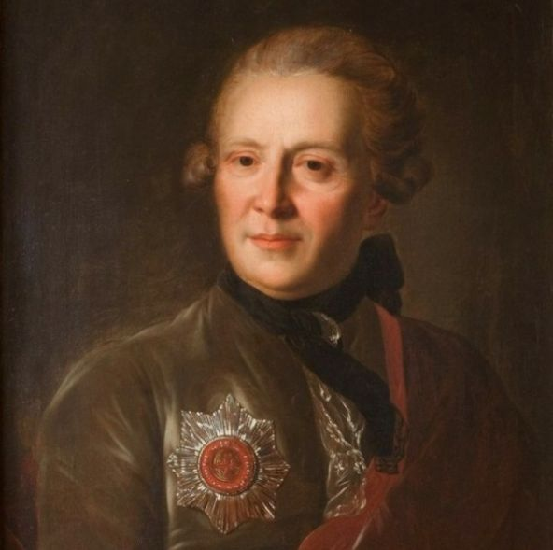
Русские писатели классицизма
А.П.Сумароков
В.К.Тредиаковский

Slide 8
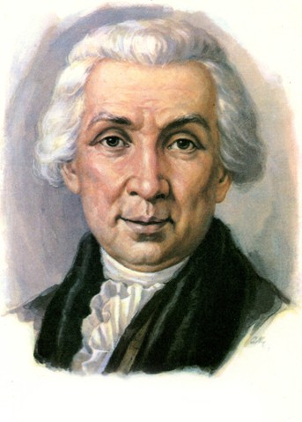
Русские писатели классицизма
Г.Р.Державин
А.Н.Радищев

Slide 9
М.В.Ломоносов (1711 – 1765)

